Slide 1
职教高考新实践基础篇·
数学
主 编 沈栩竹 唐 平

Slide 2
01
考纲要求
目 录
02
知识梳理
03
典型例题
04
真题感知
05
金榜通关

Slide 3
2.2
一元二次不等式

Slide 5
一、一元二次不等式的概念

Slide 6
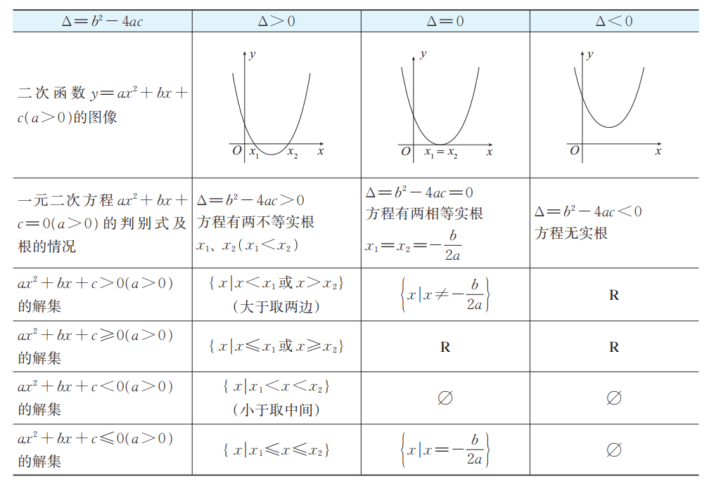
二、一元二次函数、一元二次方程、一元二次不等式的解的关系

Slide 7
三、一元二次不等式的解法
1. 抛物线图解法

Slide 8
2. 因式分解法

Slide 9
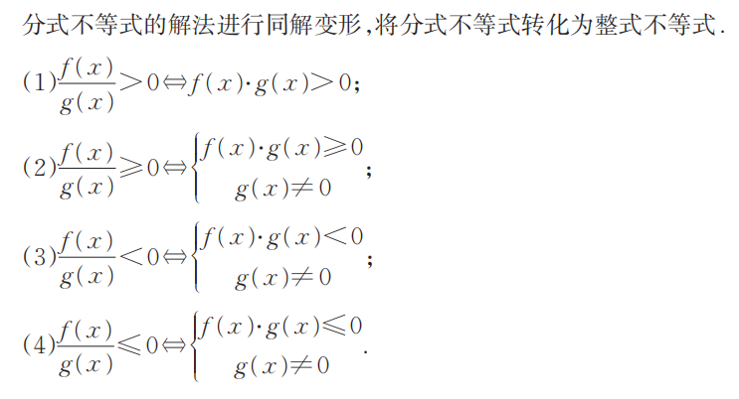
四、分式不等式

Slide 10
考点一 解一元二次不等式

Slide 12
考点二 解含参数的一元二次不等式

Slide 14
考点三 不等式恒成立问题

Slide 16
C

Slide 19
一、选择题
D

Slide 20
C

Slide 21
A

Slide 22
B

Slide 23
D

Slide 24
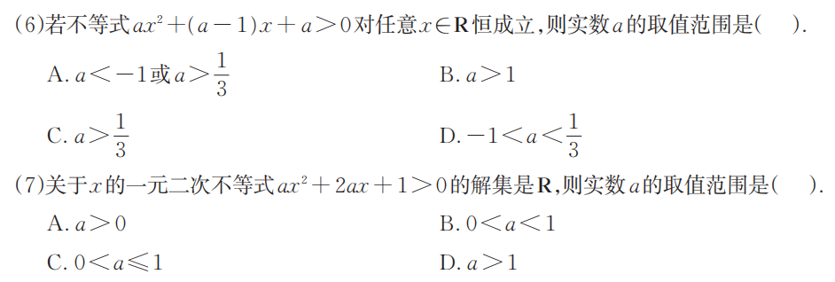
C

Slide 25
B

Slide 26
二、填空题

Slide 28
三、解答题

Slide 30
感谢收看

